Slide 1







Сценарий классного часа
«Уроки цифровой грамотности»
СРОКИ ПРОВЕДЕНИЯ
НОЯБРЬ 2026
ЦЕЛЕВАЯ АУДИТОРИЯ
обучающиеся 1-4 классов
МИШЕНЬ ПРОФИЛАКТИКИ
развивать базовые навыки безопасного поведения в интернете, умение сказать «нет» подозрительным предложениям онлайн
ВЕДУЩИЙ
классный руководитель
Общие организационные моменты
Место: школьный кабинет
Оборудование: доска МЭШ
Методические материалы:
наклейки-стикеры, ватман для общего плаката
Задачи занятия
познакомить с понятиями «личные данные», «опасный собеседник», «вирус»
объяснить основные правила использования интернета (почему нельзя публиковать свой номер телефона, адрес и пароли)
научить простым правилам отказа в интернете
закрепить алгоритм действий при подозрительном сообщении
Полезные материалы
Мультфильм про безопасность в интернете «Фиксики»
Мультфильм про безопасность в интернете

Slide 2
Ход занятия
1
2
Приветствие и настрой класса — 3 минуты
Учитель:
Ребята, поднимите руку, кто сегодня уже заходил в интернет? (дети поднимают руки) Отлично! Почти все.
Интернет — это как большая игровая площадка. Там можно играть, рисовать, веселиться с друзьями. Но как и на игровой площадке, в интернете есть свои правила безопасного поведения!
Сегодня мы как раз и разберёмся:
где можно играть смело
что делать, если кто-то просит твой пароль или телефон
и как не попасть в “ловушку”, даже если очень интересно
Наше занятие — как секретный квест. В конце вы точно будете знать, как обезопасить себя в Сети. Готовы?
Вопрос классу:
Давайте подумаем: "Безопасный интернет — это..."
Ответы фиксируются на ватмане
Разбор кейса: «Как подружиться с интернетом без риска?» — 7 минут
Учитель:
Ребята, а знаете ли вы, что опасности в интернете можно избежать, если быть осторожным? Представьте себе историю про Машу
Вопросы классу:
Что должна была сделать Маша?
Можно ли давать пароль незнакомым? Почему?
Кому можно рассказывать о подозрительных сообщениях?
Вывод: Если кто-то просит пароль, номер телефона, адрес или просит прислать фото — это красный флажок. Нужно сразу сказать взрослому!
3
4
Интерактивное задание «Светофор безопасности» — 5 минут
Учитель:
А сейчас давайте поиграем в "Светофор". Если я называю действие, которое можно делать в интернете, – вы топаете ногами (зелёный свет). Если действие опасное – хлопаете в ладоши (красный свет)
посмотреть на сайте мультик, который разрешили родители (топаем)
отправить свой пароль другу по переписке (хлопаем)
спросить у мамы, можно ли скачать игру (топаем)
написать незнакомцу, где ты живёшь (хлопаем)
поставить на аватарку фото с лицом, но без фамилии (топаем, если родители не против)
кликнуть на яркую картинку «ты выиграл миллион» (хлопаем)
рассказать папе, что в игре тебя просят прислать подарок (топаем)
Мини-сценки «Что я отвечу?» — 7 минут
Учитель:
Вы большие молодцы, а теперь научимся давать безопасные ответы. Для этого поделимся на команды (по парам) и подумаем, что мы могли бы ответить, чтобы не попасть в неприятную ситуацию?
Учитель демонстрирует на доске ситуации (приложение)
Вопросы классу:
Ситуация 1 варианты ответов: «Я не знаю тебя. Номер я не скажу!», «Спроси у мамы сам, а я пойду позову взрослого», «Я не даю номер незнакомым людям».
Ситуация 2 варианты ответов: «Это обман! Я закрою окно», «Я не ввожу пароли, где попало»., «Позову учителя, чтобы проверить».
Ситуация 3 варианты ответов: «Давай лучше я приду к тебе в гости, и мы пройдём вместе», «Мне нельзя никому давать пароль, даже друзьям»

Slide 3
Ход занятия
5
6
Физминутка «Полезно-вредно» — 3 минуты
Учитель:
Давайте немного разомнемся. Если я говорю "полезно" — мы встаём и поднимаем руки вверх. Если "вредно" – приседаем
каждое утро проверять телефон перед учёбой (приседаем – вредно, отвлекает)
играть в игры не больше 30 минут в день (встаём)
сидеть в интернете до ночи (приседаем)
смотреть с родителями познавательные видео (встаём)
отвечать на все подряд сообщения от незнакомцев (приседаем)
звонить бабушке по видеосвязи (встаём)
Создание общего плаката «Правила интернет-безопасности» — 7 минут
Учитель:
Напишите или нарисуйте одно правило, которое вы запомнили сегодня. Например: "Не говори пароль", "Спрашивай родителей" или "Не открывай ссылки". А затем приклеим их на наш плакат
Раздать каждому ребёнку стикер или листок, дети работают, затем каждый по очереди зачитывает или показывает свою работу. Плакат можно повесить в классе.
7
Итог и обещание — 5 минут
Учитель:
Наше занятия подходит к концу, давайте вспомним все, что мы сегодня обсудили, для этого закончите фразу "В интернете я всегда буду..."»
(дети отвечают: осторожным, спрашивать родителей, не бояться сказать «нет»)
Запомните, ребята, интернет – это здорово, если знать, как в нём дружить безопасно. Будьте внимательны – вы молодцы!

Slide 4
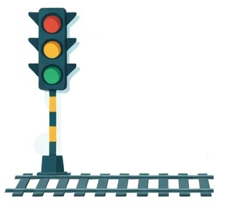
Приложения

Slide 5
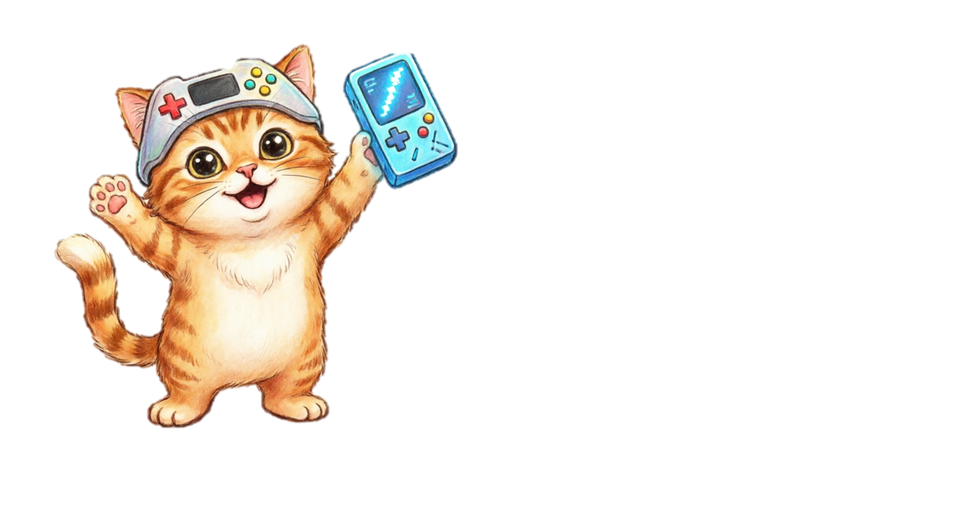
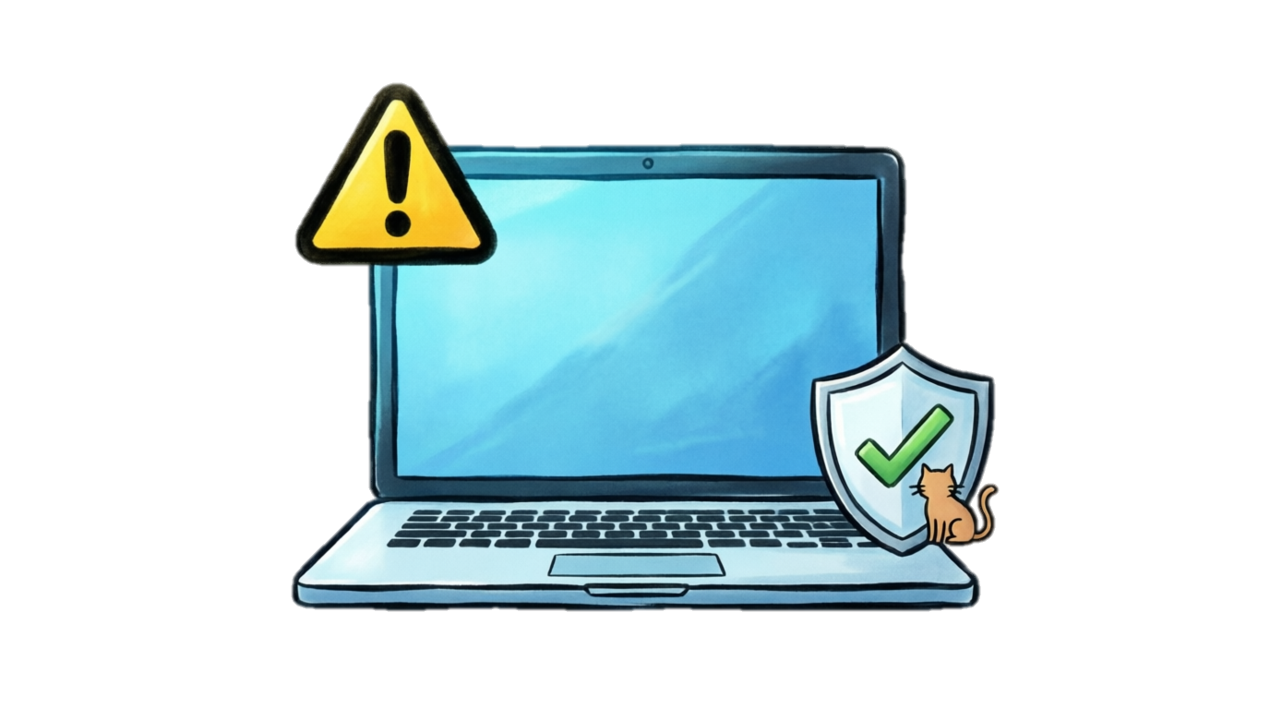
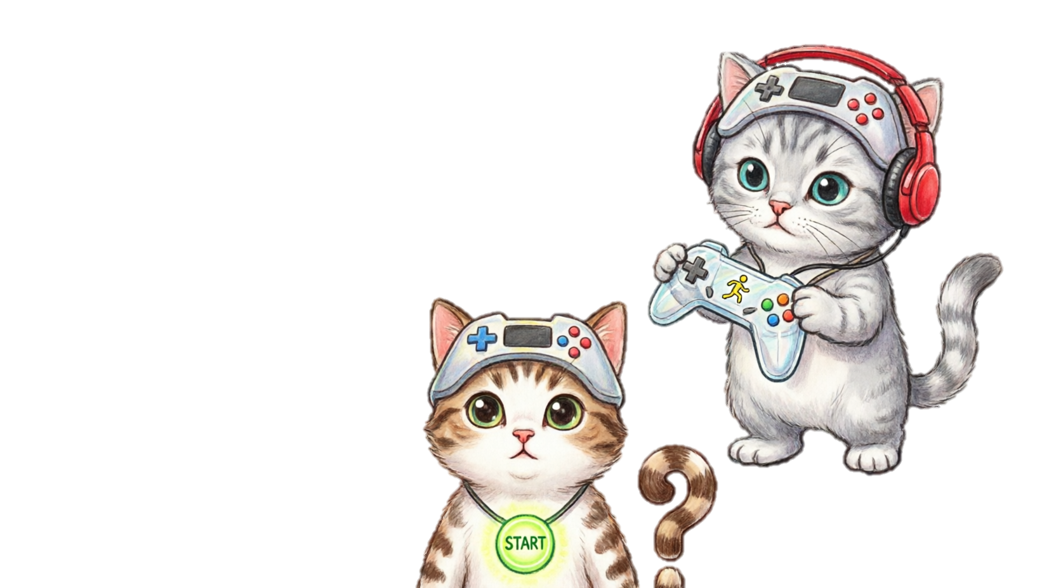
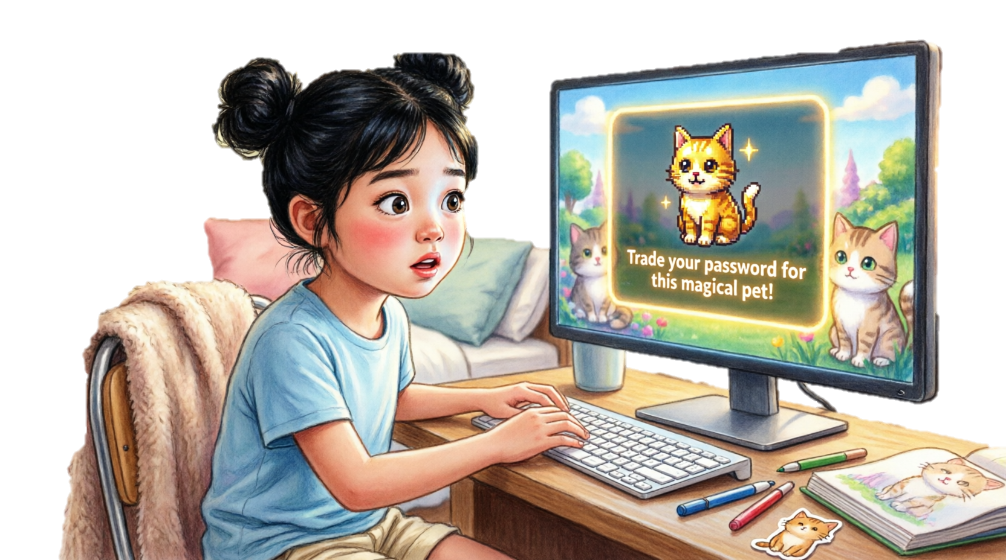
История про Машу
Маша любила играть в онлайн-игру с котиками. Однажды в игре ей написала незнакомая девочка
и попросила прислать её пароль, чтобы подарить "редкого котёнка". Маша очень хотела подарок...

Slide 6
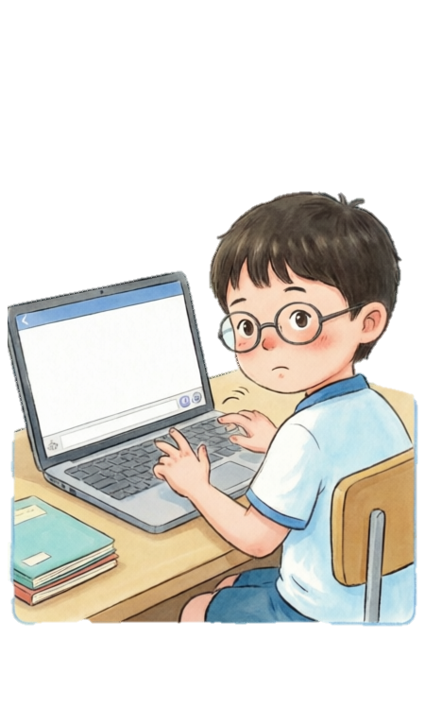
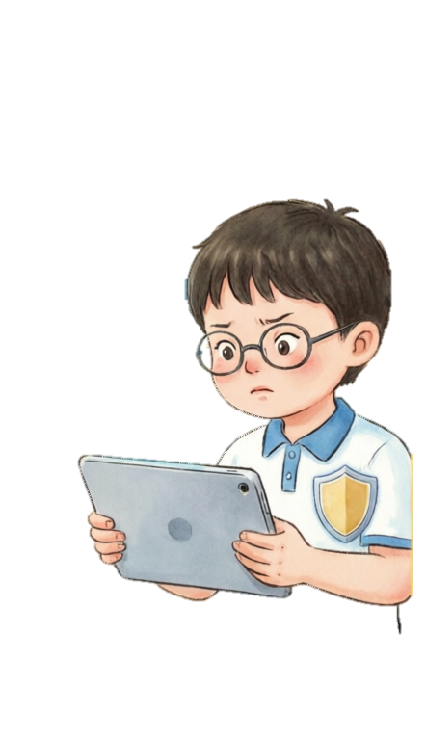
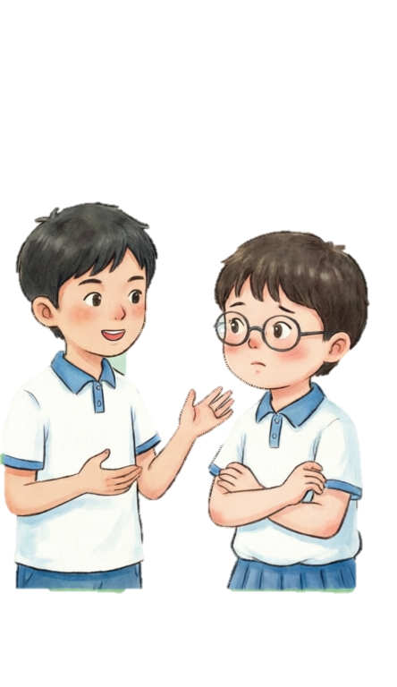
Мини-сценки
Ситуация 1: Незнакомец в чате пишет: «Привет! Я друг твоего брата. Скажи мне свой номер телефона, чтобы я позвонил маме».
Ситуация 2: В игре открывается окошко: «Введи своё имя и пароль, чтобы получить 1000 алмазов бесплатно».
Ситуация 3: Друг в классе говорит: «Пришли мне свой пароль от игры, я пройду за тебя сложный уровень»

